Slide 1
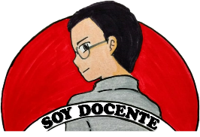
Diverti Cuenti Aprende en casa
Descripción: que los alumnos tengan una diversidad de formatos de cuentos, para así atender las necesidades de cada uno, aumentando los índices lectores.
Fomentar e incrementar el índice lector en nuestros alumnos.
Vincular las actividades de lectura con los aprendizajes trabajados.
Fungiendo como:
-Bibliotecarios
-Otros con responsabilidad para poder recoger los libros a tiempo y forma.
Apoyando con los registros de cada cuento
Dándole lectura de adecuada a los cuentos cuando es necesaria.
Utilización de una diversidad de formatos que se presentaran los cuentos (físicos, audio, video)
Utilizar materiales atractivos para los alumnos, en donde puedan trasladar los cuentos en físico.
Proporcionar a los padres de familia diversos formatos para el registro de lectura.
Realización de cuentos utilizando títeres.
Escoger a un padre/madre de familia para realizar la labor de bibliotecario.

Slide 2
Diverti Cuenti Aprende
en Casa
Que los alumnos tengan una diversidad de formatos de cuentos, para así atender las necesidades de cada uno, aumentando los índices lectores.

Slide 3
¿Qué se busca lograr?
Fomentar e incrementar el índice lector en nuestros alumnos.
¿Cómo se incorporaran los programas de TV de Aprende en Casa II?
Vincular las actividades de lectura con los aprendizajes trabajados.

Slide 4
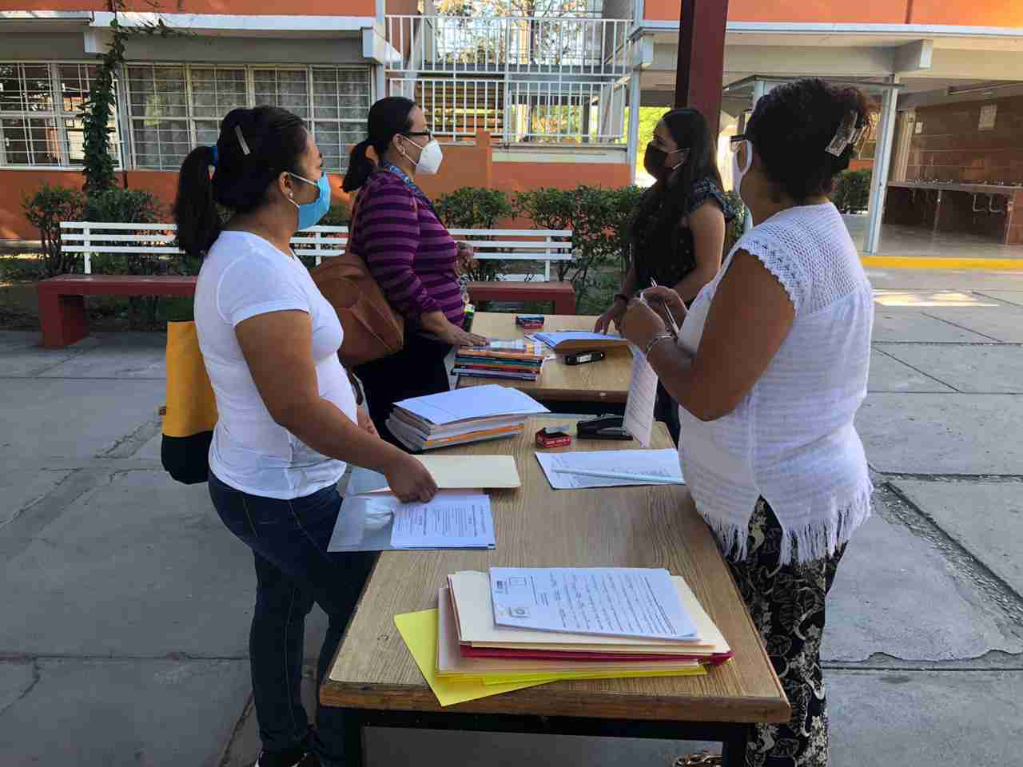
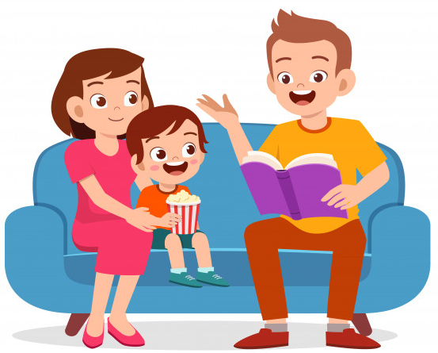
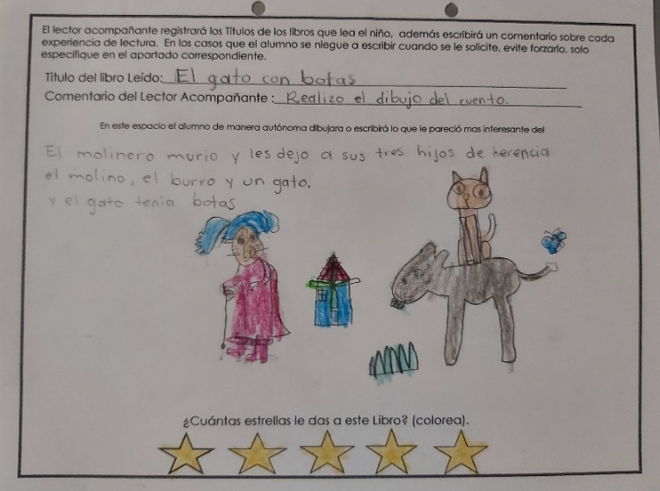
¿De que manera participaran los padres de familia?
Los padres participaran fungiendo como:
Bibliotecarios
Otros con responsabilidad para poder recoger los libros a tiempo y forma.
Apoyando con los registros de cada cuento
Dándole lectura de adecuada a los cuentos cuando es necesaria.

Slide 5
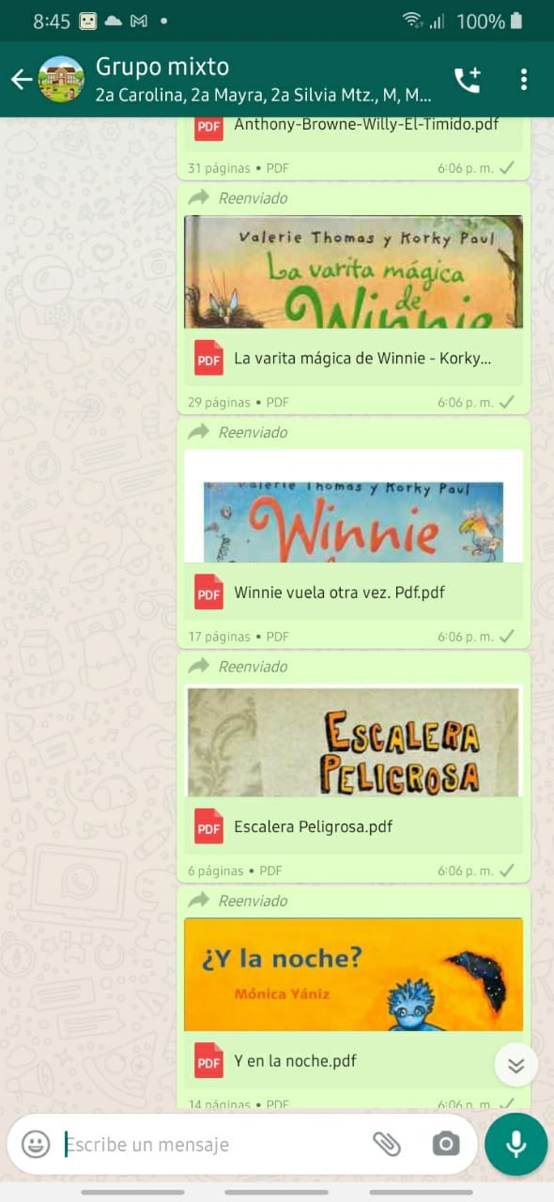
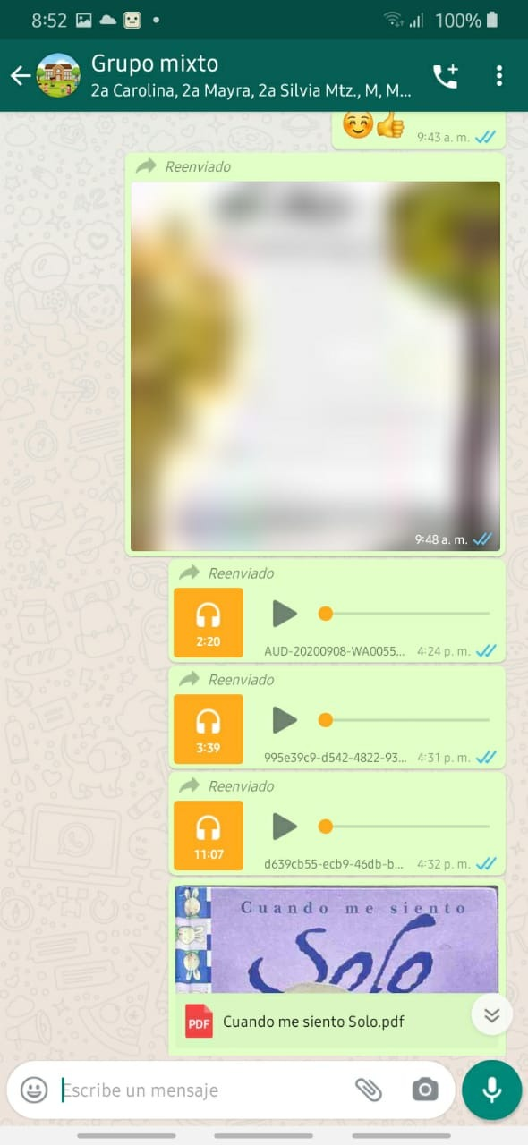
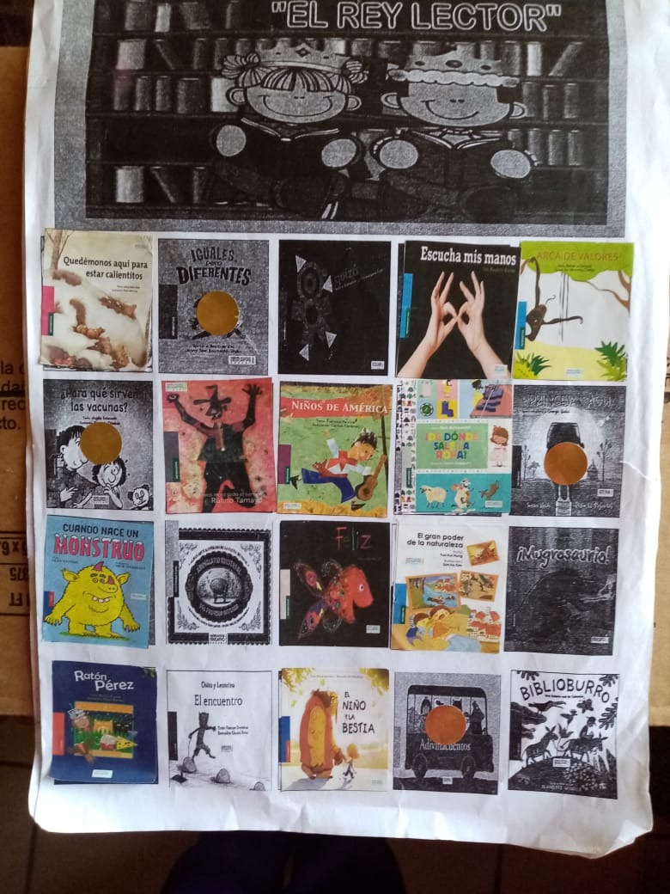
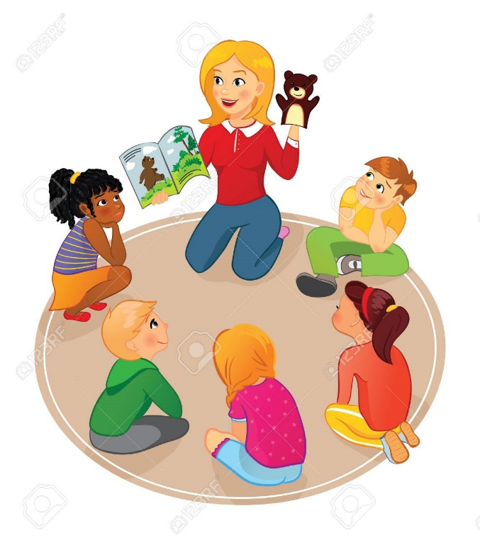
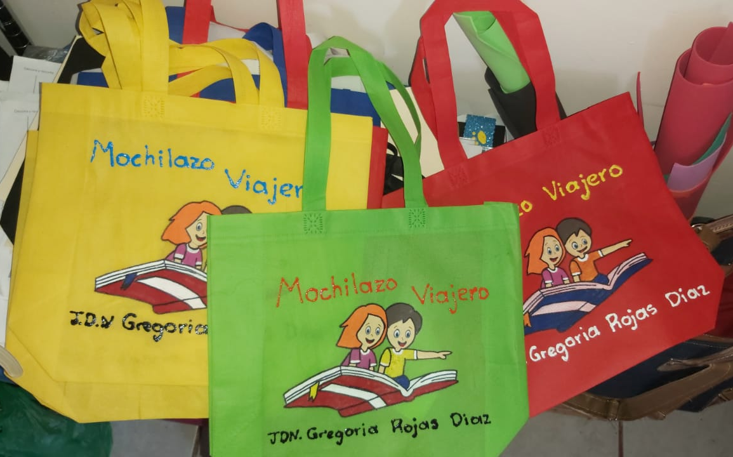
¿Qué haremos?
Envió de cuentos utilizando diversos formatos
Utilización de una diversidad de formatos que se presentaran los cuentos (físicos, audio, video)
Utilizar materiales atractivos para los alumnos, en donde puedan trasladar los cuentos en físico.
Proporcionar a los padres de familia diversos formatos para el registro de lectura.
Realización de cuentos utilizando títeres.
Escoger a un padre/madre de familia para realizar la labor de bibliotecario.
El coleccionador

